Slide 1
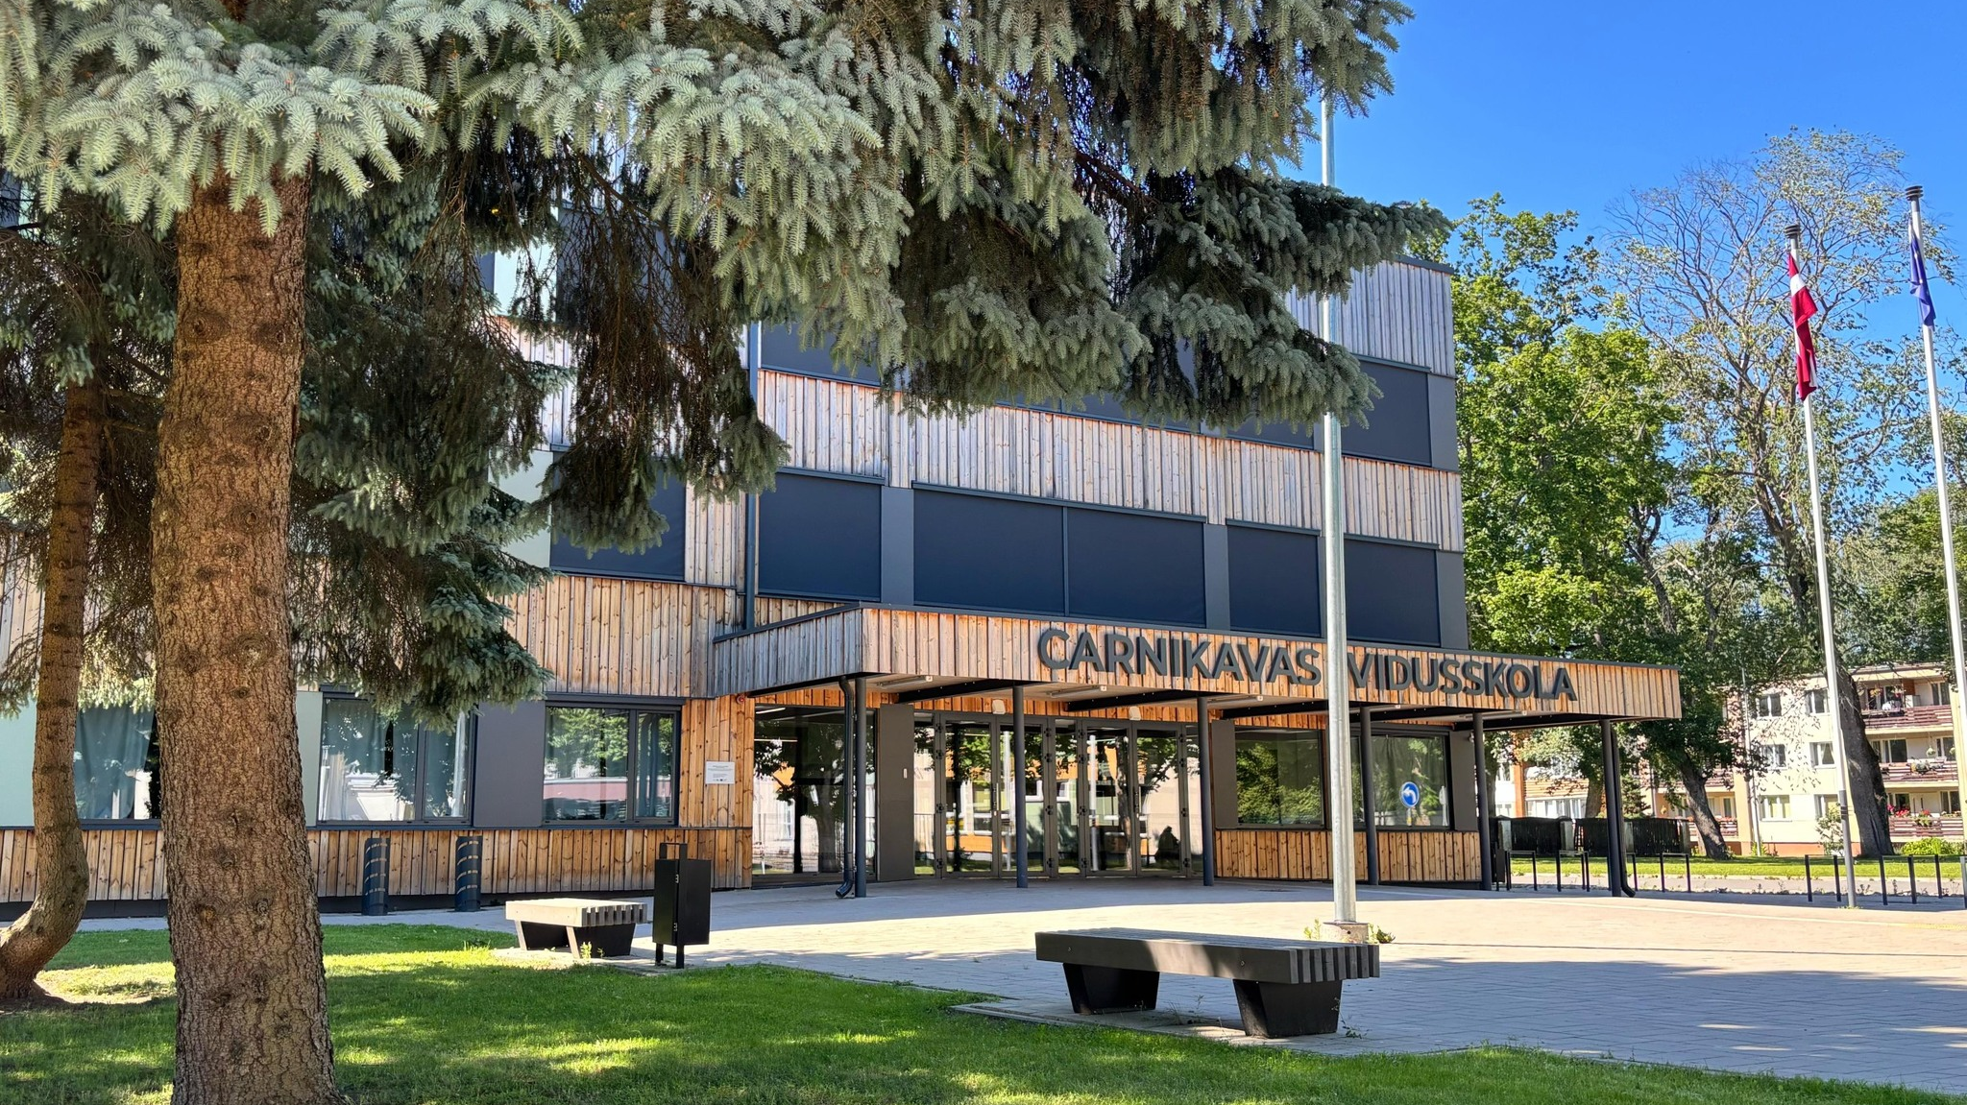
Par mācību procesa nodrošināšanu Carnikavas vidusskolā no 01.09.2026.
Carnikavas vidusskolas direktors Raivis PAULS | 03.12.2025.

Slide 2

TAGADNE
Carnikavas vidusskolas direktors Raivis PAULS | 03.12.2025.

Slide 3

IZGLĪTOJAMO SKAITS
Carnikavas vidusskolas direktors Raivis PAULS | 03.12.2025.

Slide 4
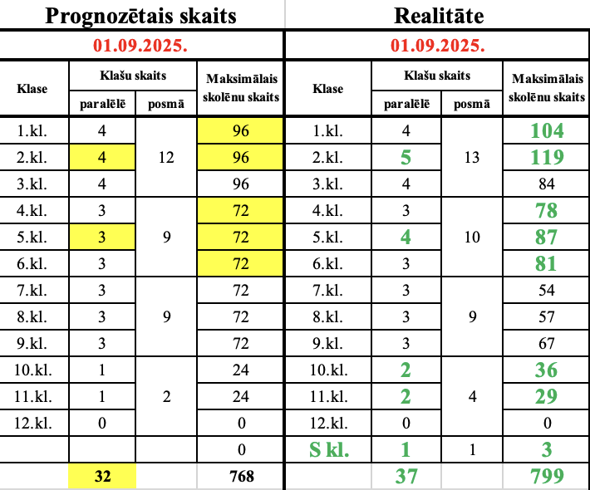
PROGNOZĒ UN REALITĀTE
Carnikavas vidusskolas direktors Raivis PAULS | 03.12.2025.

Slide 5
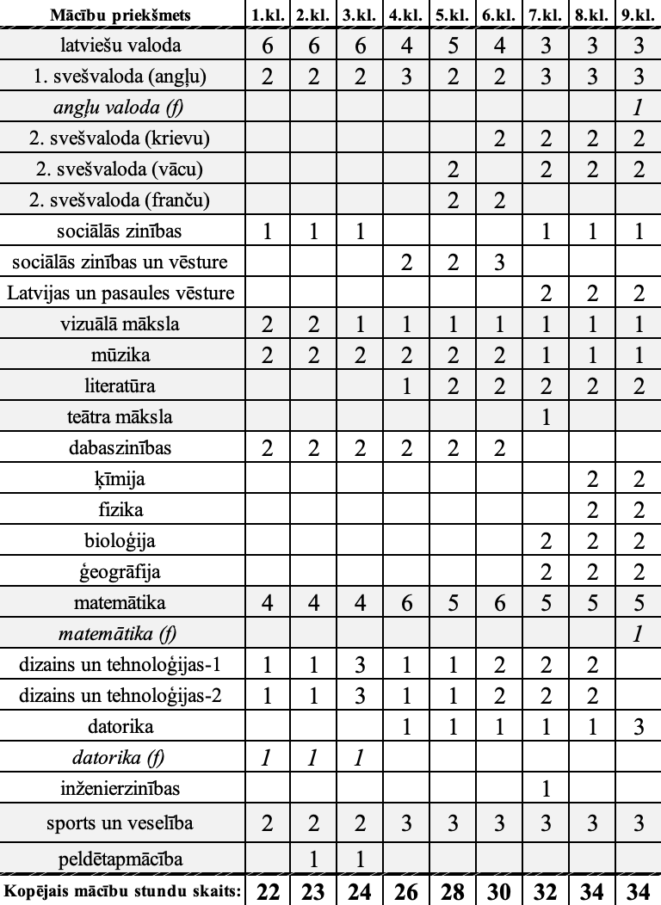
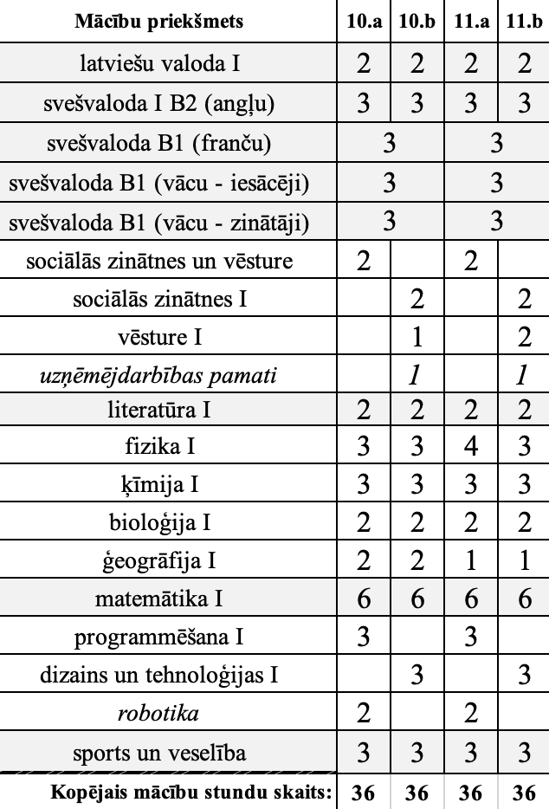
MĀCĪBU STUNDU PLĀNI NEDĒĻĀ
Carnikavas vidusskolas direktors Raivis PAULS | 03.12.2025.

Slide 6
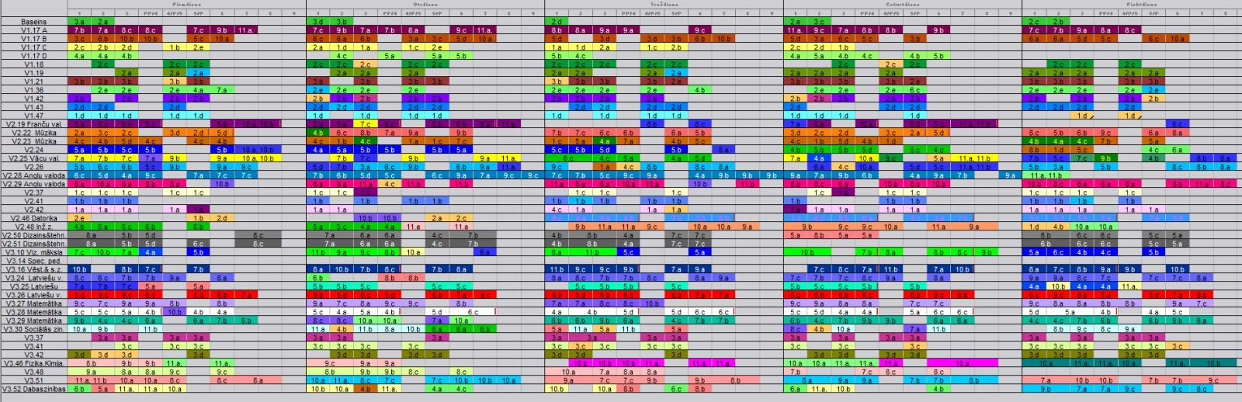
KABINETU NOSLODZE AR MĀCĪBU STUNDĀM
Maksimālā kabineta noslodze nedēļā ir 40 mācību stundas
(maksimālais stundu skaits dienā 8.-12.kl. skolēniem ir 8)
Carnikavas vidusskolas direktors Raivis PAULS | 03.12.2025.

Slide 7
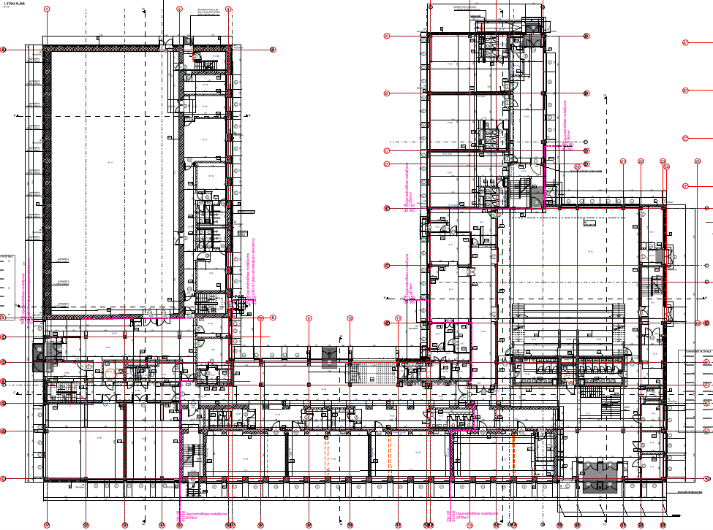


1. STĀVS
Carnikavas vidusskolas direktors Raivis PAULS | 03.12.2025.

Slide 8
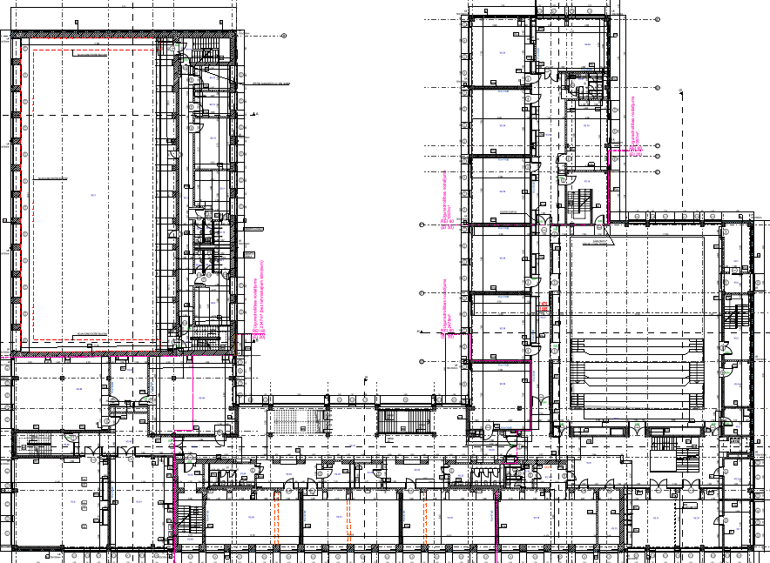
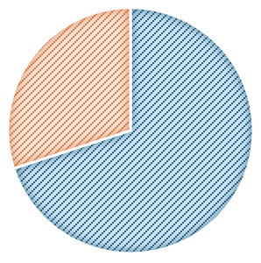
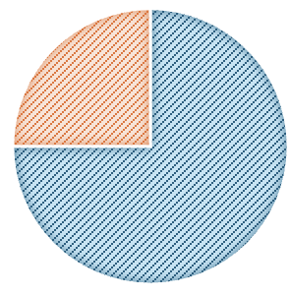
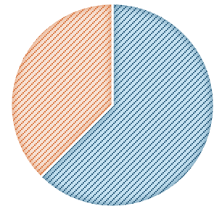
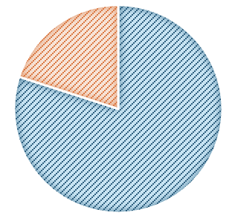
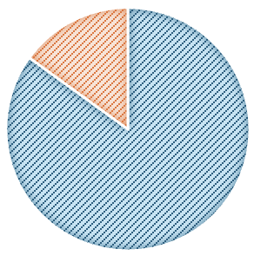
2. STĀVS
Carnikavas vidusskolas direktors Raivis PAULS | 03.12.2025.

Slide 9
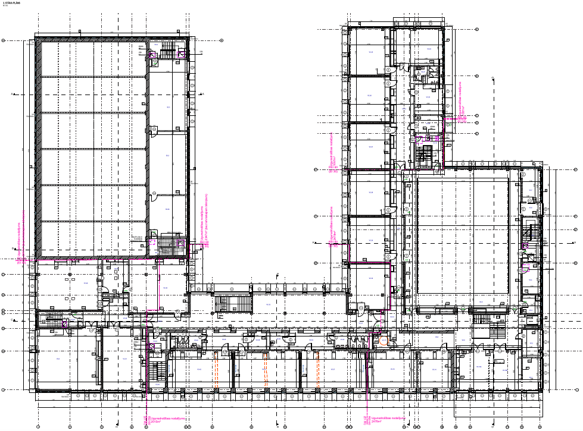
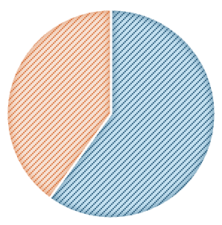
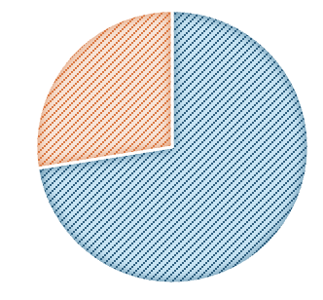
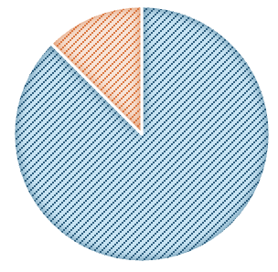
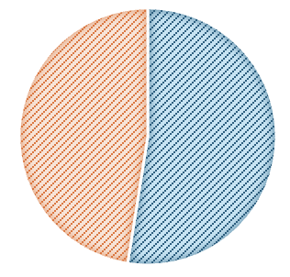
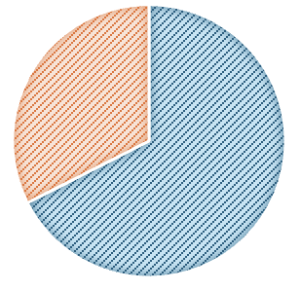
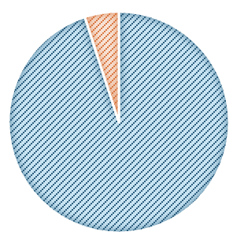
3. STĀVS
Carnikavas vidusskolas direktors Raivis PAULS | 03.12.2025.

Slide 10
TUVĀ NĀKOTNE
Carnikavas vidusskolas direktors Raivis PAULS | 10.09.2025.

Slide 11
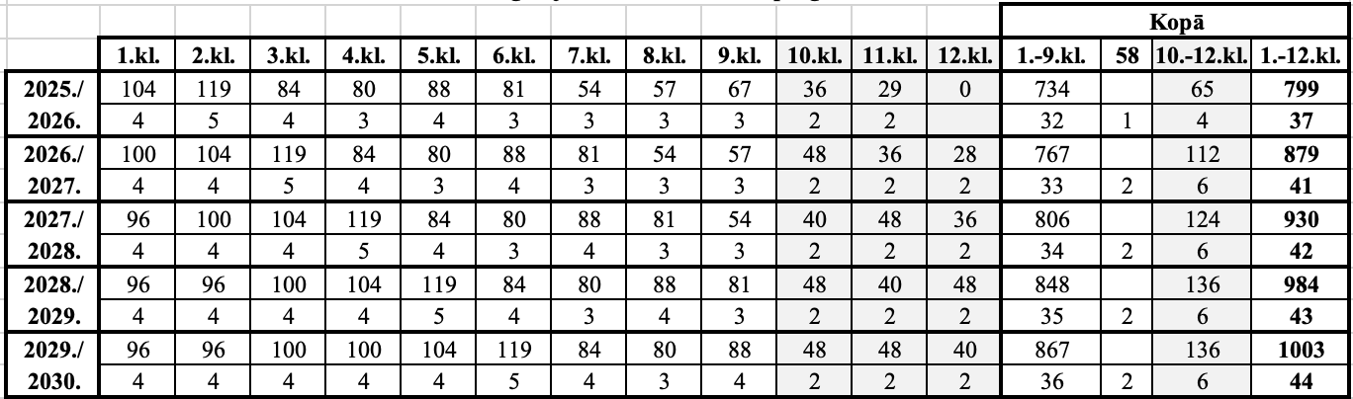
IZGLĪTOJAMO UN KLAŠU SKAITA PROGNOZE
Carnikavas vidusskolas direktors Raivis PAULS | 03.12.2025.

Slide 12
LIELĀKIE IZAICINĀJUMI
SKOLĒNU SKAITS
garderobes virsdrēbēm un maiņas apaviem
skolēnu ēdināšana
atbalsta personāls uz skolēnu skaitu un darba kabineti
mācību priekšmeta «Sports un veselība» īstenošana
telpas speciālās pamatizglītības programmas 21015811 īstenošanai
mācību kabineti (teorētiskie un praktiskie pieejami) izglītības programmu, konsultāciju un interešu izglītības īstenošanai
Carnikavas vidusskolas direktors Raivis PAULS | 03.12.2025.

Slide 13
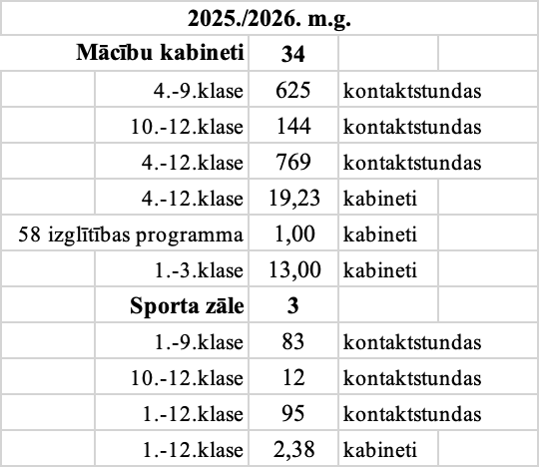

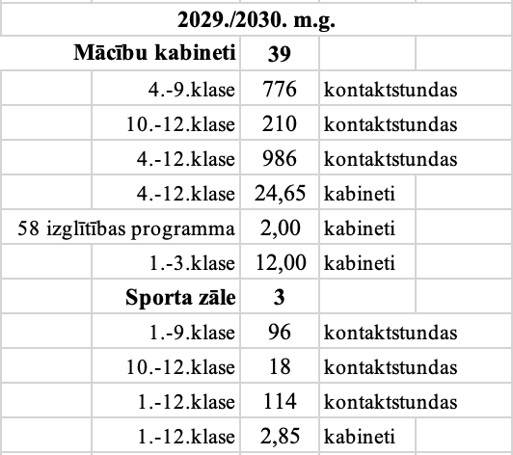
MĀCĪBU PROCESAM NEPIECIEŠAMO KABINETU SKAITS
Carnikavas vidusskolas direktors Raivis PAULS | 03.12.2025.

Slide 14
IESPĒJAMIE RISINĀJUMI
mācību kabineti, mācību priekšmeta «Sports un veselība» īstenošana
Atbilstoši 08.02.2022. MK noteikumi Nr. 111 «Attālināto mācību organizēšanas un īstenošanas kārtība» 4.3. apakšpunktam, attālinātās mācības kā sastāvdaļu izglītības programmas apguvei klātienes formā:
4.3.2. 4. līdz 6. klasei var īstenot līdz 10 procentiem no plānotā mācību stundu skaita mācību priekšmetos mācību gadā;
4.3.3. 7. līdz 9. klasei var īstenot līdz 15 procentiem no plānotā mācību stundu skaita mācību priekšmetos mācību gadā;
4.3.4. 10. līdz 12. klasei var īstenot līdz 20 procentiem no plānotā mācību stundu skaita mācību priekšmetos (kursos) mācību gadā;
Carnikavas vidusskolas direktors Raivis PAULS | 03.12.2025.

Slide 15
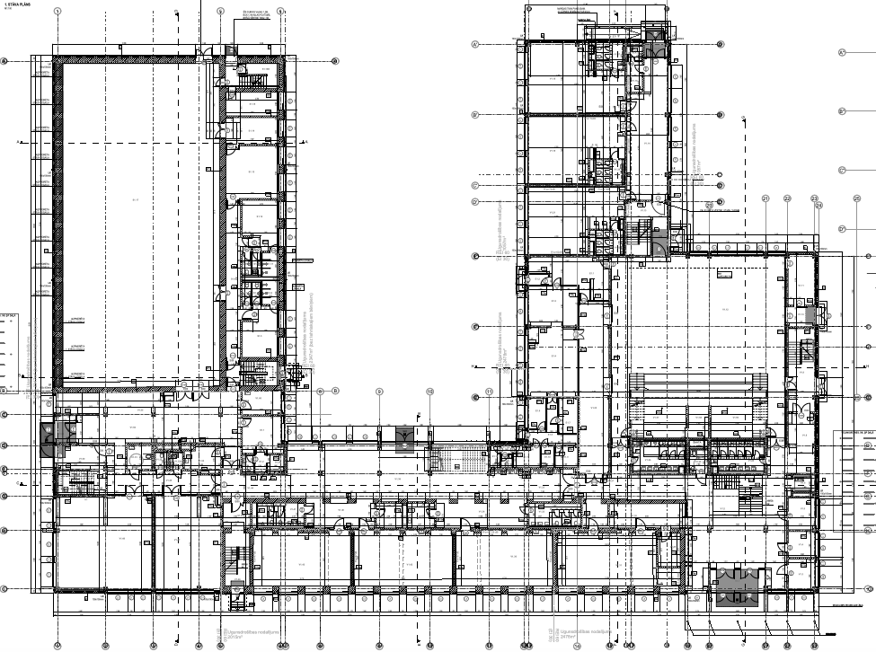
1.stāvs
IESPĒJAMIE RISINĀJUMI
mācību priekšmeta «Sports un veselība» īstenošanai
Optimālā noslodze nedēļā ir 80 mācību stundas
(vienlaikus zālē ir divas klases 2x40=80)
2026./2027.m.g. ir prognozētas 104 mācību stundas
«liekas» ir 24 mācību stundas
Īstenot 4.-12. klasei 1 no 3 sportiem attālināti:
Ietaupās 26 mācību stundas, sporta zālē ir 78
2. Īstenot 7. – 12. klasei 1 no 3 sportiem ārā visu gadu;
Ietaupās 15 mācību stundas, sporta zālē ir 89
3. Īstenot daļai klašu attālināti, daļai klašu ārā visu gadu
šobrīd 1.-12.klase
95 mācību stundas
Carnikavas vidusskolas direktors Raivis PAULS | 03.12.2025.

Slide 16
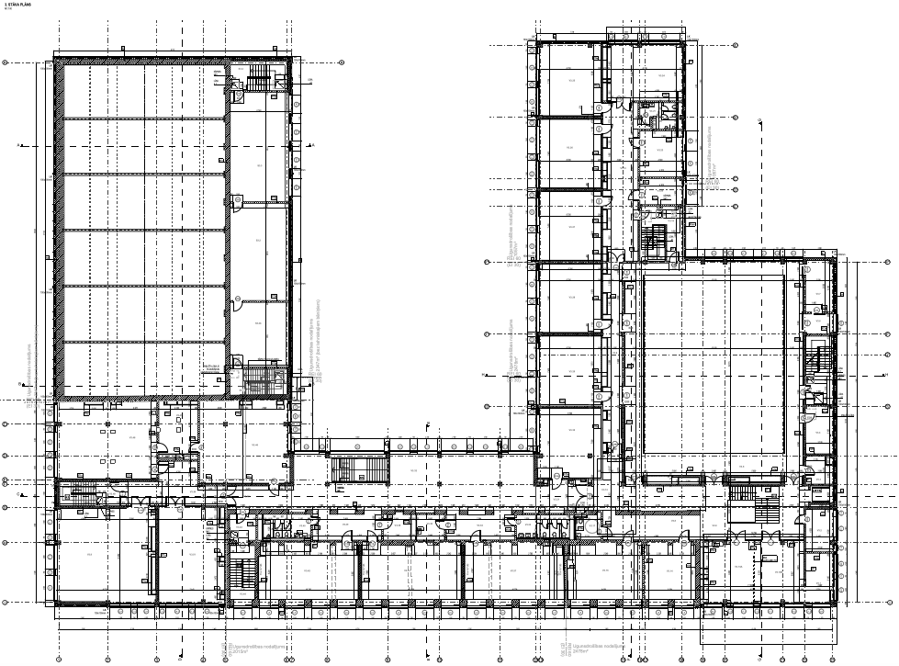
3.stāvs
IESPĒJAMIE RISINĀJUMI
telpas speciālās pamatizglītības programmas 21015811 īstenošanai
sensorā telpa 6 m²
1.-4. klase
17 m²
5.-9. klase
17 m²
+ tiek iegūta
mācību klase
šobrīd 1.-9.klase
34 m²
Aplēses tāme 32 615 euro
Carnikavas vidusskolas direktors Raivis PAULS | 03.12.2025.

Slide 17
3.stāvs
IESPĒJAMIE RISINĀJUMI
mācību kabineti
šobrīd 7.-11.klase laboratorijas darbi,
ķīmija 8.-9.klasei
1. Pārveidot laboratoriju, lai varētu īstenot STEM jomas mācību stundas
Iegūts viens pilnvērtīgs mācību kabinets
Galdi un krēsli, tehnoloģijas būs ES projekta ietvaros. Aplēses tāme pārveidošanai 5 465 euro
2. Īstenot 7.-12. klasei atsevišķus mācību priekšmetus vienlaikus vairākām klasēm, individualizāciju un diferenciāciju nodrošinot ar tehnoloģiju palīdzību (arī MI)
Ietaupās mācību stundu noslodze citos kabinetos
šobrīd 4.-11.klase
100 m²
Jāiegādājas galdi un krēsli. Tehnoloģijas ir no IZM un būs ES projekta ietvaros
Carnikavas vidusskolas direktors Raivis PAULS | 03.12.2025.

Slide 18
1.stāvs
IESPĒJAMIE RISINĀJUMI
mācību kabineti
1. Pārveidot bibliotēku - pārkārtot un papildināt ar krēsliem un galdiem, lai var īstenot literatūras mācību stundas
Ietaupās mācību stundu noslodze citos kabinetos
Jāiegādājas galdi un krēsli.
2. Pārcelt bibliotēku uz 3. stāva balkonu.
Tiek iegūta 100 m² liela klase, kurā var īstenot atsevišķus mācību priekšmetu vienlaikus vairākām klasēm (tāpat kā 3. stāvā)
Aplēses bibliotēkas demontāžai 1. stāvā un izveidei 3. stāvā, klases un bibliotēkas aprīkošanai (arī mēbelēm) 50 000 euro
šobrīd bibliotēka
100 m²
Carnikavas vidusskolas direktors Raivis PAULS | 03.12.2025.

Slide 19
3.stāvs
IESPĒJAMIE RISINĀJUMI
mācību kabineti
1. Bibliotēka 3. stāva balkonā
Bibliotēka tiek saglabāta. Skolēni iegūst papildus rekreācijas telpu ar galdiem un krēsliem.
Lasīšanas daļa
Bibliotēkas aktīvā daļa – grāmatu plaukti, grāmatu izsniegšana un saņemšana
Carnikavas vidusskolas direktors Raivis PAULS | 03.12.2025.

Slide 20
LĒMUMS
Pieņemt zināšanai informāciju ziņojumu par izaicinājumiem un iespējamajiem risinājumiem izglītības programmu apguvei CVS no 2026./2027. m.g.
Konceptuāli atbalstīt:
  2.1. trīs mācību klašu izveidi speciālās pamatizglītības programmas 21015811 īstenošanai;
  2.2. laboratorijas un bibliotēkas pielāgošanu, lai šie kabineti būtu izmantojami kā pilnvērtīgi mācību priekšmetu kabineti;
  2.3. daļu izglītības programmu apguvi īstenot attālinātā mācību formā.
Virzīt lēmuma 2.1. un 2.2. īstenošanai nepieciešamo investīciju izskatīšanu pie 2026. gada budžeta
Uzdot CVS direktoram 2026. gada marta IKSS komitejā ziņot par izglītības programmu apguves sadalījumu klātienes un attālinātā mācību formā.
Carnikavas vidusskolas direktors Raivis PAULS | 03.12.2025.

Slide 21
TĀLĀKA NĀKOTNE
Carnikavas vidusskolas direktors Raivis PAULS | 03.12.2025.

Slide 22
IZGLĪTOJAMO UN KLAŠU SKAITA PROGNOZE
Carnikavas vidusskolas direktors Raivis PAULS | 03.12.2025.

Slide 23
MĀCĪBU PROCESAM NEPIECIEŠAMO KABINETU SKAITS
Carnikavas vidusskolas direktors Raivis PAULS | 03.12.2025.

Slide 24
PALDIES PAR UZMANĪBU!
Carnikavas vidusskolas direktors Raivis PAULS | 03.12.2025.

